Slide 1
Informed Search
Sukmawati NE Departemen Informatika UNDIP

Slide 2
Informed Search
Best-first search
Greedy best-first search
A* search
Heuristics
Local search algorithms
Hill-climbing search
Simulated annealing
Local beam search
Genetic algorithms

Slide 3
Best-First Search
Prinsip best-first search : Lakukan node expansion
terhadap node di fringe yang nilai f(n)-nya paling kecil.
Ide dasar : f(n) adalah sebuah evaluation function → fungsi yang menyatakan perkiraan seberapa “bagus” sebuah node.
Kenapa perkiraan?

Slide 4
Best-First Search
Prinsip best-first search : Lakukan node expansion
terhadap node di fringe yang nilai f(n)-nya paling kecil.
Ide dasar : f(n) adalah sebuah evaluation function → fungsi yang menyatakan perkiraan seberapa “bagus” sebuah node.
Kenapa perkiraan? Kalau tidak, bukan search namanya!
Implementasi: fringe adalah sebuah priority queue di
mana node disortir berdasarkan f(n).
Contoh :
Uniform-cost search
Greedy (best-first) search
A* search

Slide 5
Heuristic Function
Kunci keberhasilan best-first search terletak di heuristic function.
Heuristic adalah :
rule of thumb
“kiat-kiat sukses”, “tips-tips keberhasilan”
informasi tambahan bagi si agent (agar lebih sukses)
→ informed search
Heuristic function h(n) adalah fungsi yang menyatakan
estimasi cost dari n ke goal state.
Ada banyak kemungkinan heuristic
sebuah masalah.
function untuk

Slide 6
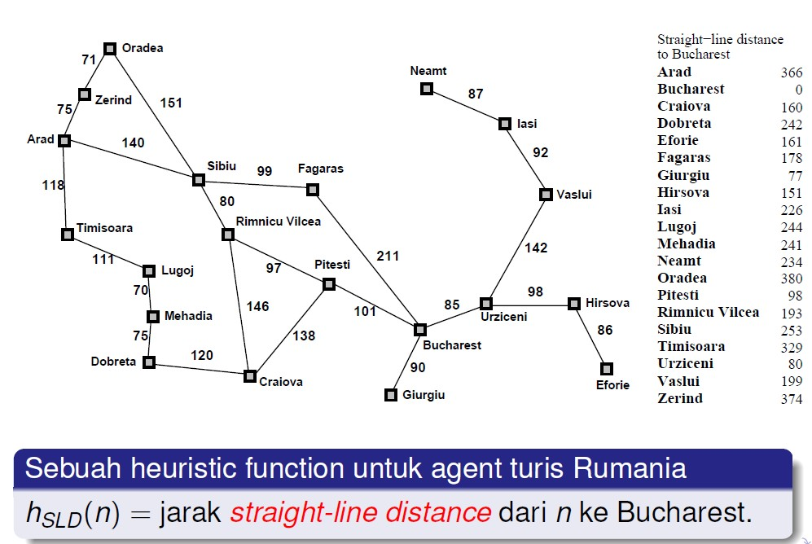
Contoh Heuristic Function
Romania dengan cost di setiap langkah dalam km

Slide 7
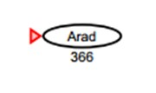
Greedy Best-First Search
Prinsip greedy best-first search : Lakukan node expansion terhadap node di fringe yang nilai h(n)-nya paling kecil.
Greedy best-first search selalu memilih node yang
kelihatannya paling dekat ke goal.

Slide 8
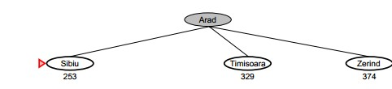
Greedy Best-First Search
Prinsip greedy best-first search : Lakukan node expansion terhadap node di fringe yang nilai h(n)-nya paling kecil.
Greedy best-first search selalu memilih node yang
kelihatannya paling dekat ke goal.

Slide 9
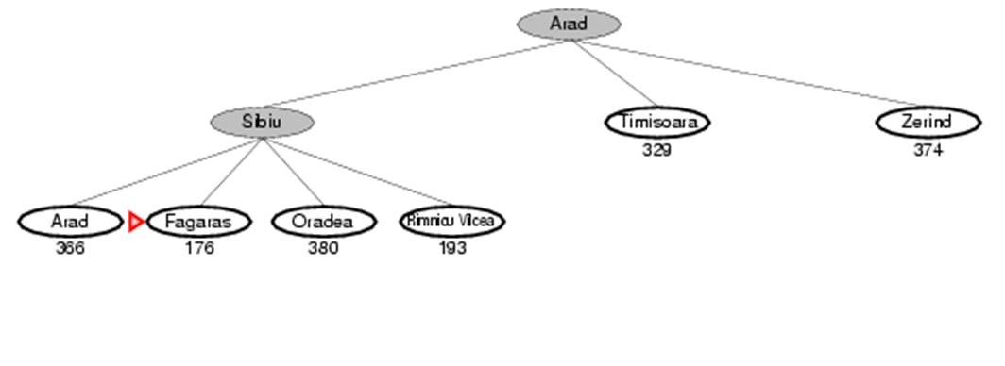
Greedy Best-First Search
Prinsip greedy best-first search : Lakukan node expansion terhadap node di fringe yang nilai h(n)-nya paling kecil.
Greedy best-first search selalu memilih node yang
kelihatannya paling dekat ke goal.

Slide 10
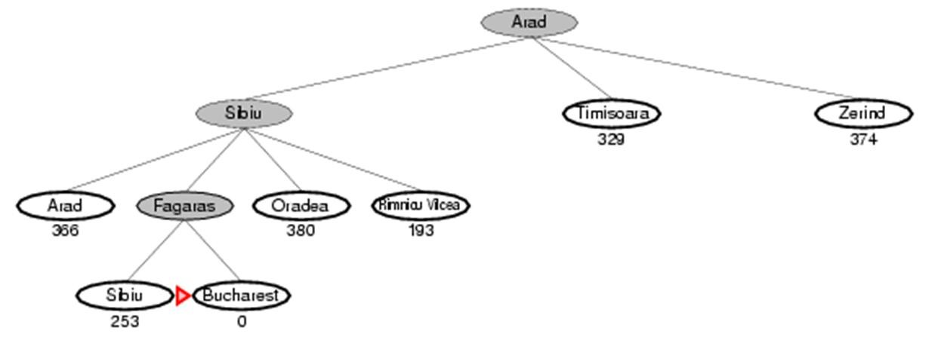
Greedy Best-First Search
Prinsip greedy best-first search : Lakukan node expansion terhadap node di fringe yang nilai h(n)-nya paling kecil.
Greedy best-first search selalu memilih node yang
kelihatannya paling dekat ke goal.

Slide 11
INGAT KEMBALI!!
Search strategy di-evaluasi berdasarkan:
completeness: apakah solusi (jika ada) pasti ditemukan?
time complexity: jumlah node yang di-generate.
space complexity: jumlah maksimum node di dalam
memory.
optimality: apakah solusi dengan minimum cost pasti ditemukan?
Time & space complexity diukur berdasarkan
b - branching factor dari search tree
d - depth (kedalaman) dari solusi optimal
m - kedalaman maksimum dari search tree (bisa infinite!)

Slide 12
Greedy Best-First Search
Properties of greedy best-first search :
Complete? Ya, jika state space terbatas dan pengulangan state- nya ditangani.
Time complexity? Secara teoritis, O(b^{m}), tetapi heuristic function yang baik akan lebih mempercepat.
Space complexity? O(b^{m}) → semua node disimpan di memory
Optimal? Tidak.

Slide 13
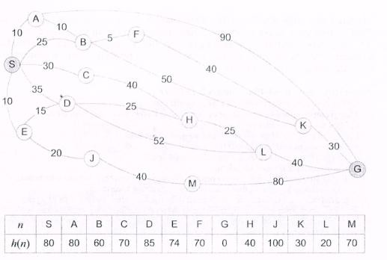
Latihan Soal
Dengan Greedy, carilah jarak antara S ke G!
Apakah hasilnya merupakan jarak terpendek?

Slide 14

A* Search
Prinsip A* search : Hindari node yang berada di path yang “mahal”.
Evaluation function f(n) = g(n) + h(n) :
g(n) = Path cost ke n
h(n) = Estimasi path cost dari n ke goal
f(n) = Estimasi total cost melalui n
Contoh penelusuran A* searc
h :

Slide 15
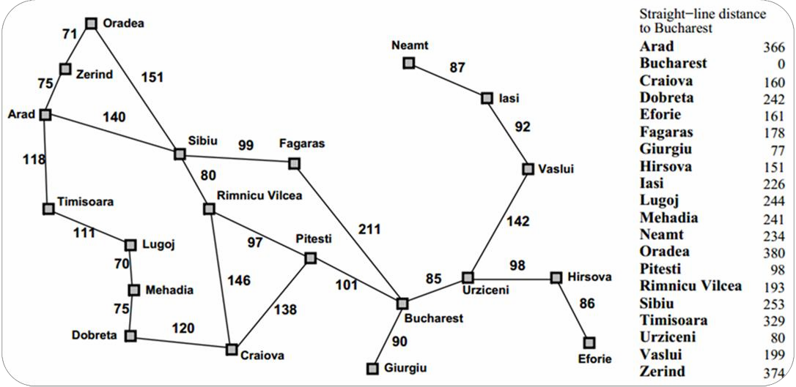
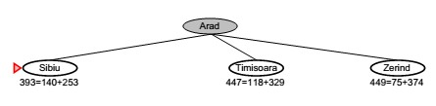
Prinsip A* search : Hindari node yang berada di path yang “mahal”.
Evaluation function f(n) = g(n) + h(n) :
g(n) = Path cost ke n
h(n) = Estimasi path cost dari n ke goal
f(n) = Estimasi total cost melalui n
Contoh penelusuran A* search :

Slide 16
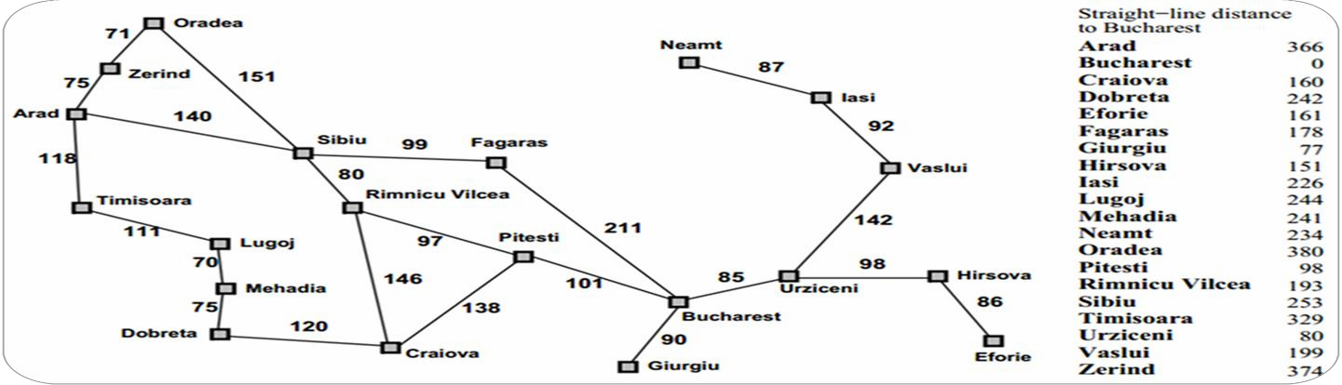
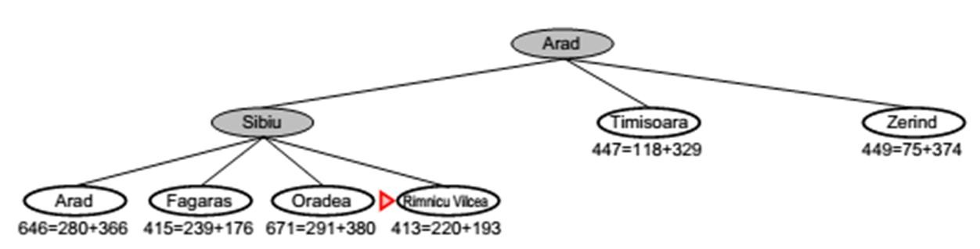
Prinsip A* search : Hindari node yang berada di path yang “mahal”.
Evaluation function f(n) = g(n) + h(n) :
g(n) = Path cost ke n
h(n) = Estimasi path cost dari n ke goal
f(n) = Estimasi total cost melalui n
Contoh penelusuran A* search :

Slide 17
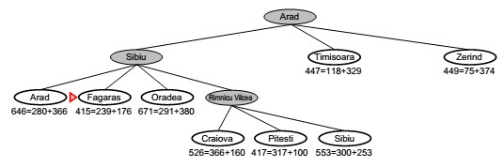
Prinsip A* search : Hindari node yang berada di path yang “mahal”.
Evaluation function f(n) = g(n) + h(n) :
g(n) = Path cost ke n
h(n) = Estimasi path cost dari n ke goal
f(n) = Estimasi total cost melalui n
Contoh penelusuran A* search :

Slide 18
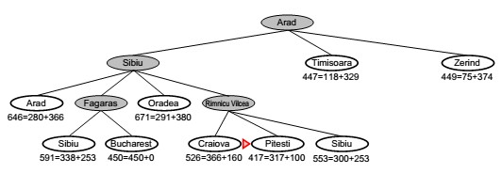
Prinsip A* search : Hindari node yang berada di path yang “mahal”.
Evaluation function f(n) = g(n) + h(n) :
g(n) = Path cost ke n
h(n) = Estimasi path cost dari n ke goal
f(n) = Estimasi total cost melalui n
Contoh penelusuran A* search :

Slide 19
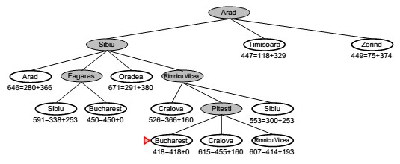
Prinsip A* search : Hindari node yang berada di path yang “mahal”.
Evaluation function f(n) = g(n) + h(n) :
g(n) = Path cost ke n
h(n) = Estimasi path cost dari n ke goal
f(n) = Estimasi total cost melalui n
Contoh penelusuran A* search :

Slide 20
A* Search
Properties of A* :
Complete? Ya, kecuali jumlah node di mana f ≤ f(G)
tak terbatas.
Time complexity? Eksponensial (error h x jumlah step solusi).
Space complexity? O(b^{m}) → semua node disimpan di memory.
Optimal? Ya.

Slide 21
Latihan Soal
Dengan A*, carilah jarak antara S ke G!
Apakah hasilnya merupakan jarak terpendek?

Slide 22
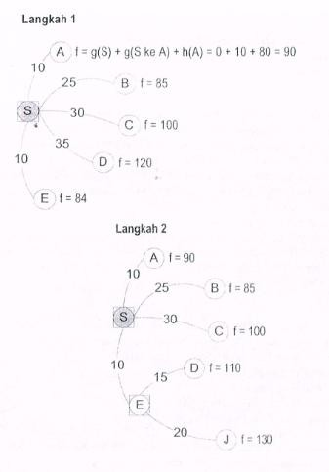

Slide 23
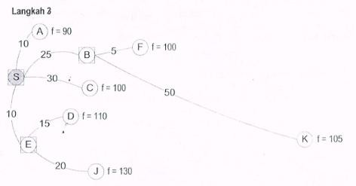
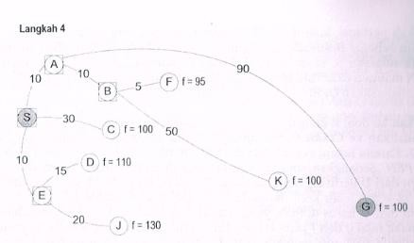

Slide 24
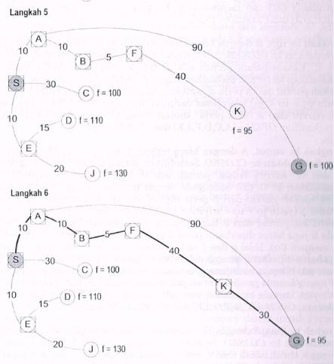

Slide 25
Fungsi Heuristik
Fungsi Heuristik memainkan peranan yang sangat menentukan
Suatu fungsi dapat diterima (Admissible) sebagai fungsi Heuristik jika biaya perkiraan yang dihasilkan tidak melebihi dari biaya sebenarnya.
Bahasa mudahnya : nilai sebuah heuristic function tidak pernah melebihi cost ke goal yang sebenarnya. Contoh : h_{SLD}(n)

Slide 26

Contoh
Masalah Pencarian Rute Terpendek
Fungsi Heuristik yang digunakan:
Fungsi ini akan selalu mendekati, kurang dari
atau bahkan sama dengan jarak sebenarnya

Slide 27
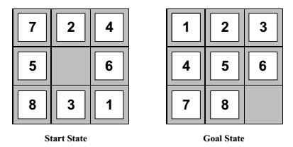
Merancang Heuristic
Contoh Admissible Heuristic
h(n) untuk 8-puzzle
h₁(n) : jumlah angka yang salah posisi.
h₂(n) : jumlah jarak semua angka dari posisi yang benar (base Manhattan Distance)
(0,0) | (0,1) | (0,2)
(1,0) | (1,1) | (1,2)
(2,0) | (2,1) | (2,2)
d
D (x, y )= ∑ x − y
man j
j
j =1
Posisi
Diketahui posisi tile 1 di Start State (2,2) dan di Goal State (0,0)
Hitung D_{man}(1) = |2-0|+|2-0| = 2 + 2 = 4
o h₁(s) = 6
o h₂(s) = D_{man}(1) + D_{man}(2)+ D_{man}(3) + D_{man}(4)+ D_{man}(5) + D_{man}(6)+ D_{man}(7)
+ D_{man}(8)= 4+0+3+3+1+0+2+1=14

Slide 28
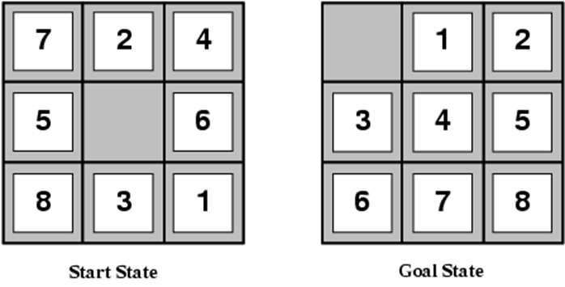
Merancang Heuristic
Latihan Admissible Heuristic
o Perhatikan 8-puzzle berikut :
d
D_{man} (x, y ) = ∑ x _{j} − y _{j}
j =1
Tentukan h₁(s) dan h₂(s) !
Berapakah cost (biaya) menyelesaikan masalah ini??
sebenarnya
untuk

Slide 29
Merancang Heuristic
Kedua fungsi diatas dapat digunakan sebagai fungsi heuristik karena total langkah yang diperlukan dari satu state menuju goal state minimal sama dengan jumlah posisi yang salah (h1) atau sama dengan total langkah yang diperlukan masing-masing kotak untuk menuju posisi yang benar di goal state.
h2 >= h1, manakah yang lebih baik??

Slide 30
Merancang Heuristic
Membandingkan dua heuristic
o h₁ dan h₂ sama-sama admissible. Mana yang lebih
baik? Bandingkan jumlah node yang di-expand:
D | IDS | A*(h₁) | A*(h₂)
12 | 3,473,941 | 539 | 113
24 | 54,000,000,000 | 39,135 | 1,641
Jika h₂(n) ≥ h₁(n) untuk semua n (dan keduanya admissible), dikatakan bahwa h₂ men-dominate h₁ dan lebih baik untuk search.
Semakin besar nilai h(n), semakin dekat ke h*(n), semakin banyak node yang tidak di-expand (di- prune), semakin efisien search-nya!

